Slide 1
Сынып:7
Пән: Биология
Бөлім: Өсу және даму
Сабақ тақырыбы: «Ағзалардың жеке дамуы түсінігі»
Оқыту мақсаттары:
7.2.3.1- ағзалардың өсу және дму үдерістерін сипаттау;
7.2.3.2- өсімдіктердің ұзарып және жуандап өсу үдерістерін зерттеу.

Slide 2
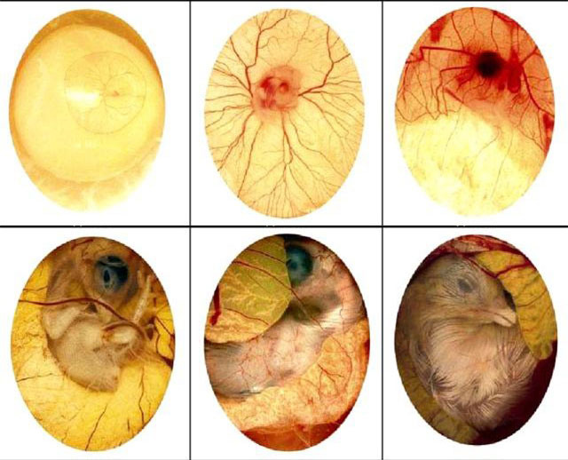
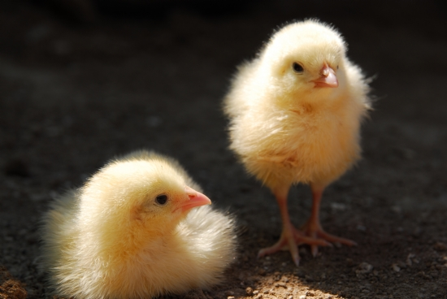
Онтогенез – ағзаның жеке дара дамуы. Ұрық болып түзілуінен бастап, тіршілігінің соңына дейінгі барлық өзгерістерінің жиынтығы.
Эмбрионалдық кезең
Постэмбрионалдық кезең

Slide 3
Онтогенез
Постэмбрионалдық кезең
Түрленіп даму
Шала түрленіп даму
Толық түрленіп даму
Тура даму
Онтогенез
Эмбриогенез
Постэмбриогенез
Ұрықтанғаннан туғанға дейін
Туғаннан өлгенге дейін

Slide 4
Өсімдік тіршілік кезеңігің аяқталуы. Өсімдік жынысты көбейе алмайды, жәймен қартайып өледі
Тұқымның өнуімен басталып, өскіннің пайда болуы және өсімдіктің гүлдеуіді басталуымен аяқталады
Қартаю кезеңі
Зиготаның түзілуімен басталып, тұқымның өнуімен аяқталады
Ересек кезең
Жас кезең
Ұрықтық кезең
Өсімдіктің гүлдеуі және жеміс беруі. Дәл осы уақытта өсімдік өміршең болады.

Slide 5
Жас кезең
Ересек кезең
Қартаю кезеңі
Ұрықтық кезең
Тұқымның өнуімен басталып, өскіннің пайда болуы және өсімдіктің гүлдеуінің басталуымен аяқталады
Өсімдіктің гүлдеуі және жеміс беруі. Дәл осы уақытта өсімдік өміршең болады.
Өсімдік тіршілік кезеңігің аяқталуы. Өсімдік жынысты көбейе алмайды, жәймен қартайып өледі
Зиготаның түзілуімен басталып, тұқымның өнуімен аяқталады

Slide 6
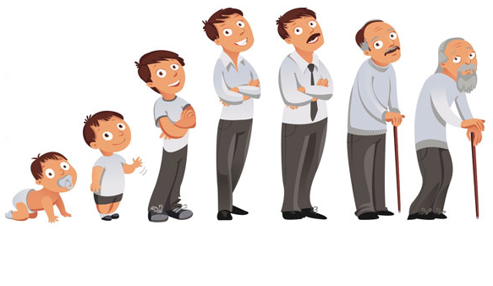
Суреттердегі өсімдік пен адамның онтогенез кезеңдерінің ерекшеліктерін сипаттаңыздар

Slide 7
Өсімдіктер мен адамның онтогенез кезеңдері
Эмбриондық | Ювенильдік (жастық) | Жетілу | Көбею | Қартаю
Сәби | Жасөспірім | Кемелденген шақ | Қартаю

Slide 9
Қай болжам дұрыс деп ойлайсыз?
• Онтогенездің толық түрленіп дамуы мен шала түрленіп дамуы арасындағы ұқсастық пен айырмашылық бар.
• Онтогенездің толық түрленіп дамуы мен шала түрленіп дамуы арасындағы ұқсастық пен айырмашылық жоқ.
• Онтогенездің толық түрленіп дамуы мен шала түрленіп дамуы арасындағы ұқсастықтары жоқ, ал айырмашылықтары бар.

Slide 10
Үй тапсырмасы
1) § 59,60 мазмұндау;
2) «Біліміңді тексер»: 1-2 тапсырма
Notes:
§ 59,60 мазмұндау, «Біліміңді тексер» : 1-2 тапсырма

